Slide 1
Colégio estadual santo agostinho curso técnico em informática
Sistema de controle para automação comercial de eletrônicos
Douglas Tescaro candido da silva
Henrique da cunha fretes

Slide 2
Empresa de base para desenvolvimento
Uma microempresa chamada D.H. Informática, localizada no município de Palotina-PR. Que tem o objetivo de vender peças de Hardware; Periféricos; Eletrônicos em gerais e acima de tudo um melhor atendimento aos seus clientes.

Slide 3
Desenvolvimento da análise
O sistema ira prover uma facilidade para encontrar as informações de clientes, funcionários, fornecedores, contas, que antes eram armazenados em pastas.
Melhorar o controle de fluxo de caixa.
Melhorar o controle de estoque.
Evitar pagar juros em contas atrasadas.
Melhorar a agilidade no controle de cadastros gerais.

Slide 4
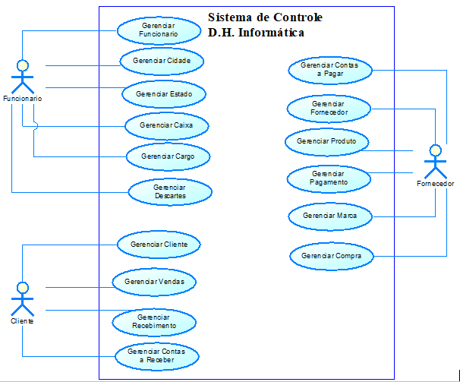
Caso de uso geral

Slide 5
Diagrama de classes
Pow/fork

Slide 6
Apresentação do sistema

Slide 7
Agradecimentos
Agradecimento aos professores do curso.
A coordenação do colégio.
A direção.
A todos da banca avaliadora.
A todos aqui presente.

Slide 8

Perguntas

